Slide 1
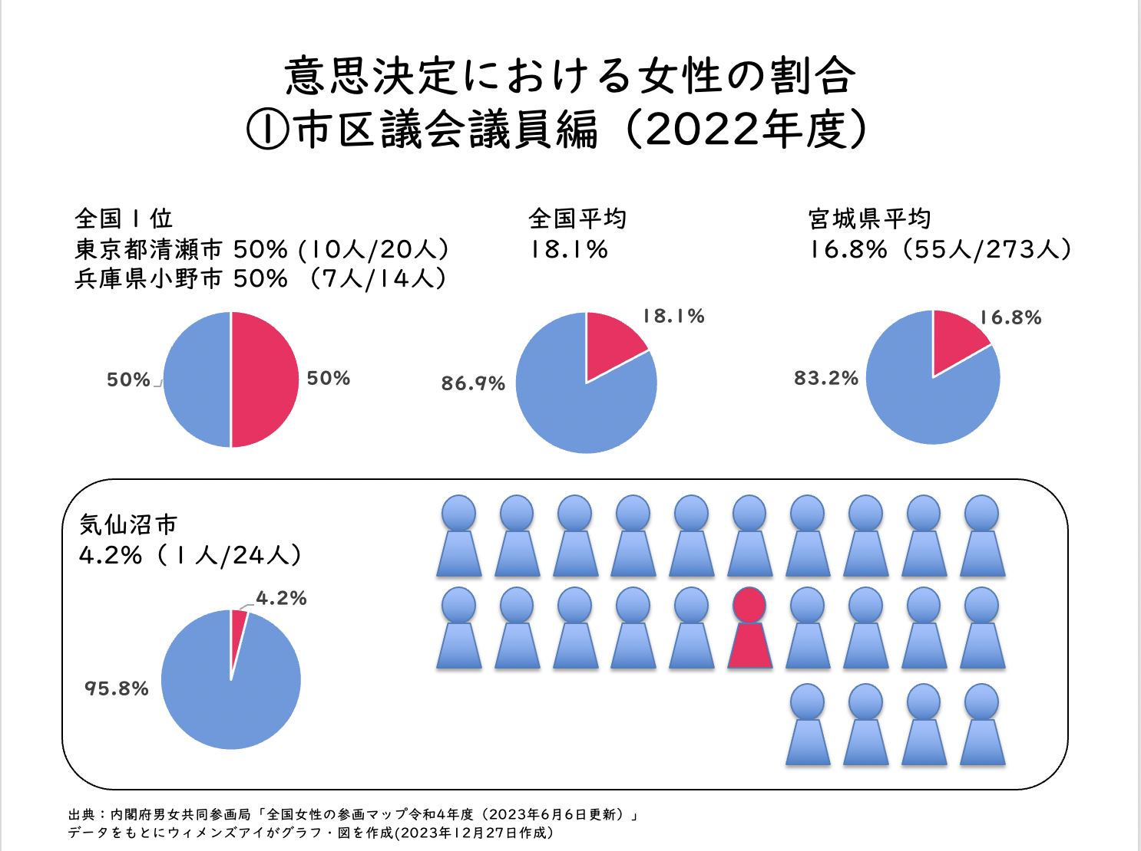
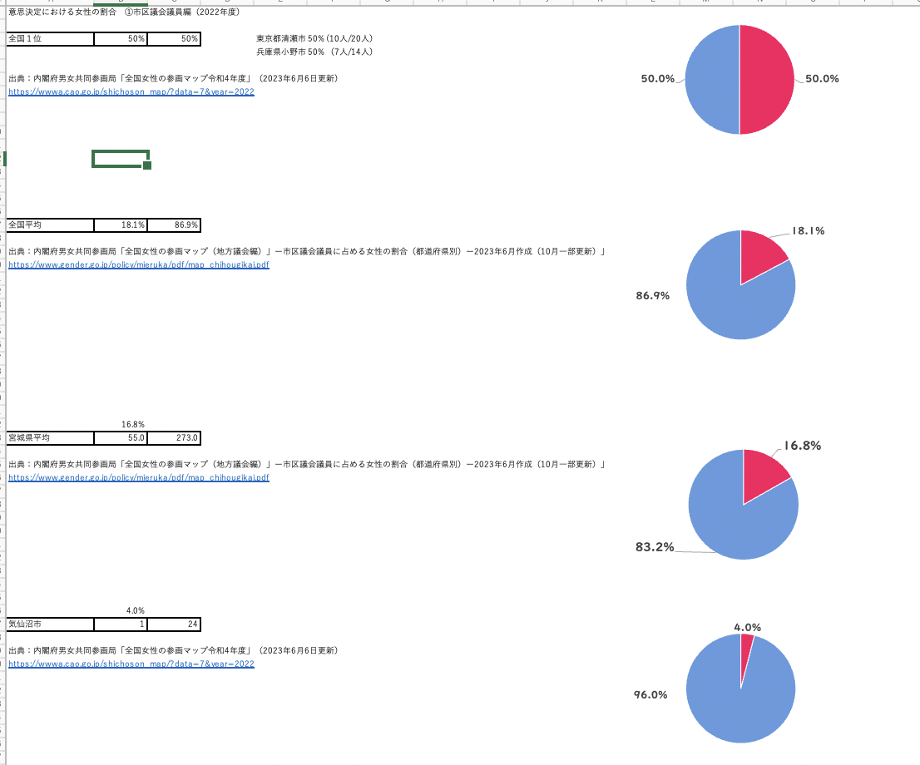
使い方
PPT_①市区議会議員編
パワーポイント（PPT）とグラフのエクセルをダウンロードしてください
PPTのグラフを自分の地域で作り直す場合は、次ページのデータへのアクセス方法から、自分の地域の女性議員割合を確認して、グラフを修正しましょう
PPT上でグラフの修正が難しい場合は、エクセルでグラフを修正してPPTに貼り付けましょう
グラフ_①市区議会議員編

Slide 2
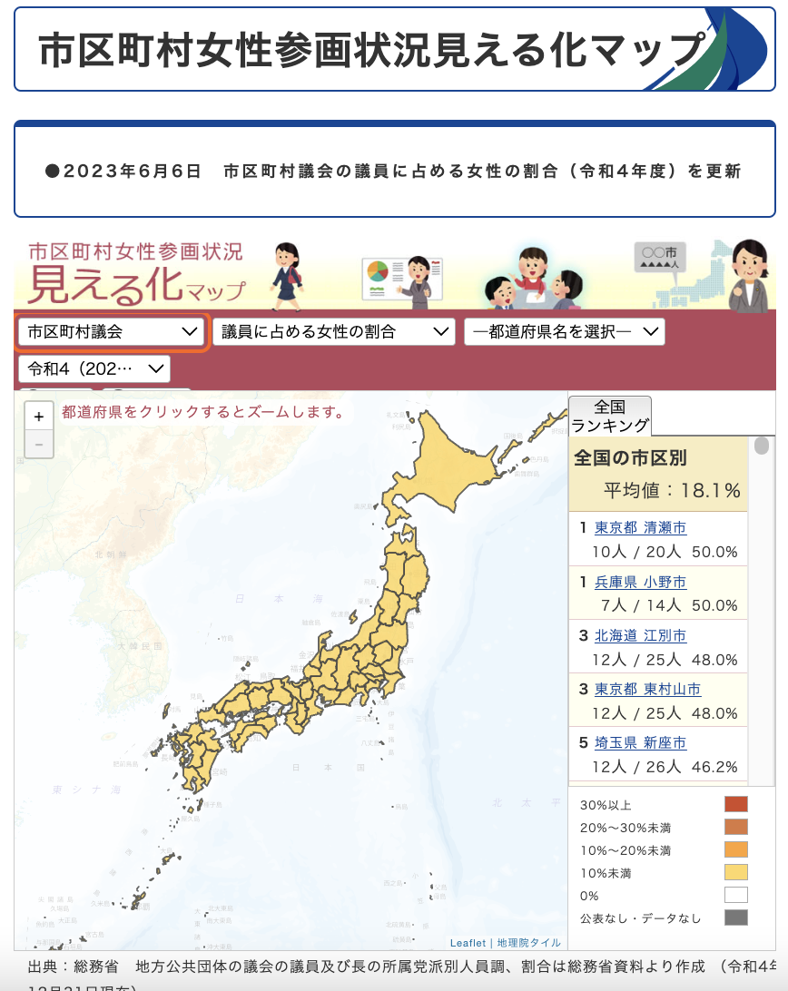
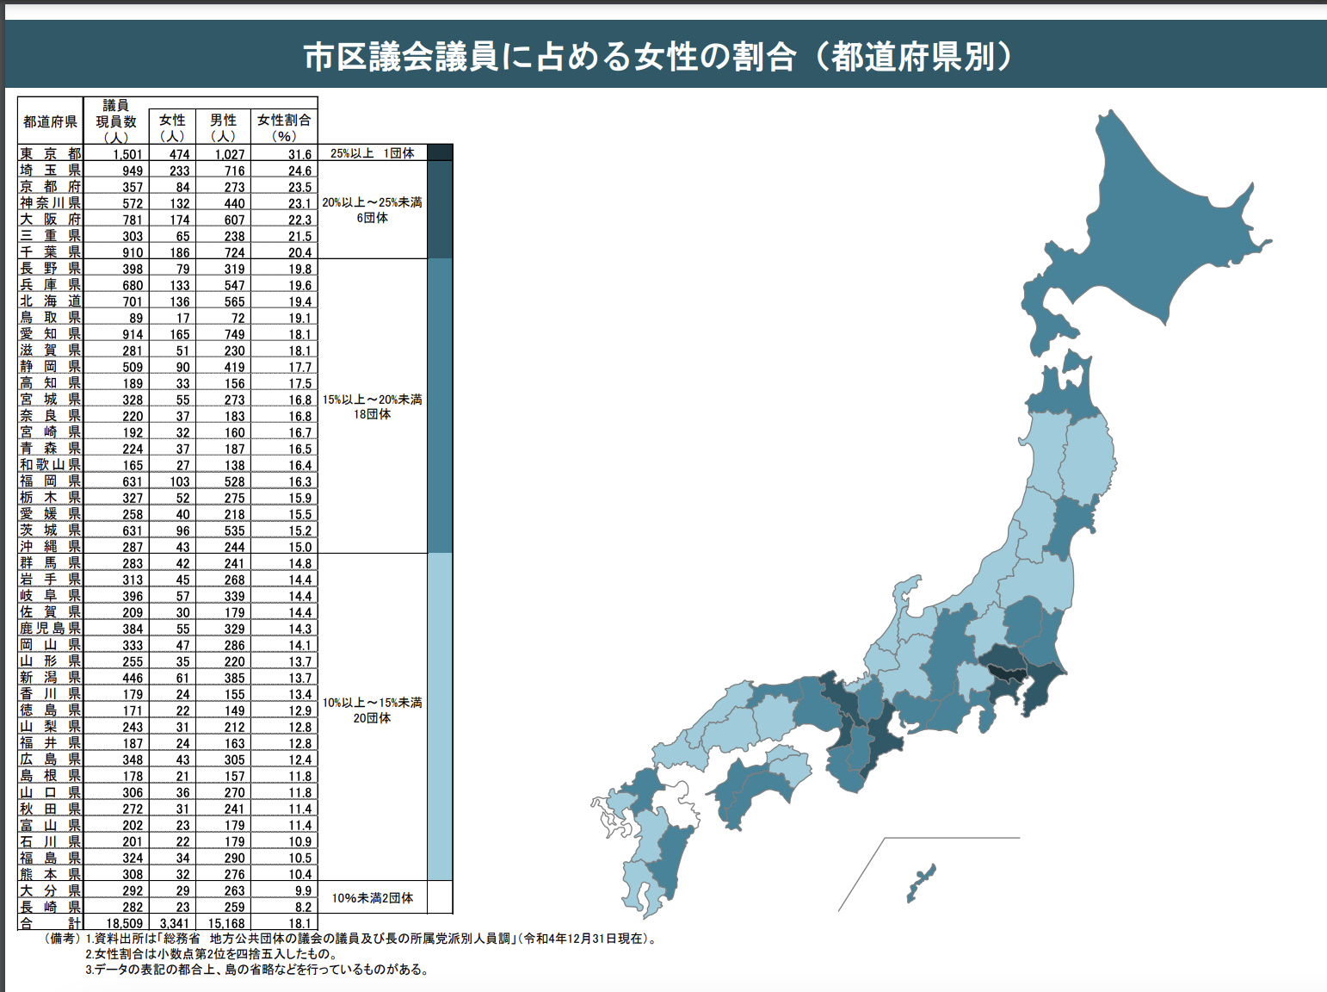
データへのアクセス方法
出典：内閣府男女共同参画局「全国女性の参画マップ令和4年度」 （2023年6月6日更新）
https://wwwa.cao.go.jp/shichoson_map/?data=7&year=2022
自分が暮らす地域について調べる場合、ここから、都道府県、市区町村などを選べます。
全都道府県別の、市区議会議員の女性割合の一覧はこちら
出典：内閣府男女共同参画局「全国女性の参画マップ （地方議員編）」2023年6月作成（10月一部更新） https://www.gender.go.jp/policy/mieruka/pdf/map_chihougikai.pdf

